Slide 1
Инициативный проект: «Спорт достижений”
Инициатор: Агеев Евгений Александрович

Slide 2
Описание проекта
Целью и задачей инициативного проекта является обеспечение безопасных и комфортных условий для тренировок.
Повышение безопасности и эффективности тренировок.
Снижение травмоопасности и рост спортивных результатов.
Для достижения таких результатов необходимо приобретение сетки для ДМТ соревновательной взамен изношенной.
Размер 292х92 см.Евротрамп
Стоимость реализации проекта 216472,00 рублей.

Slide 3
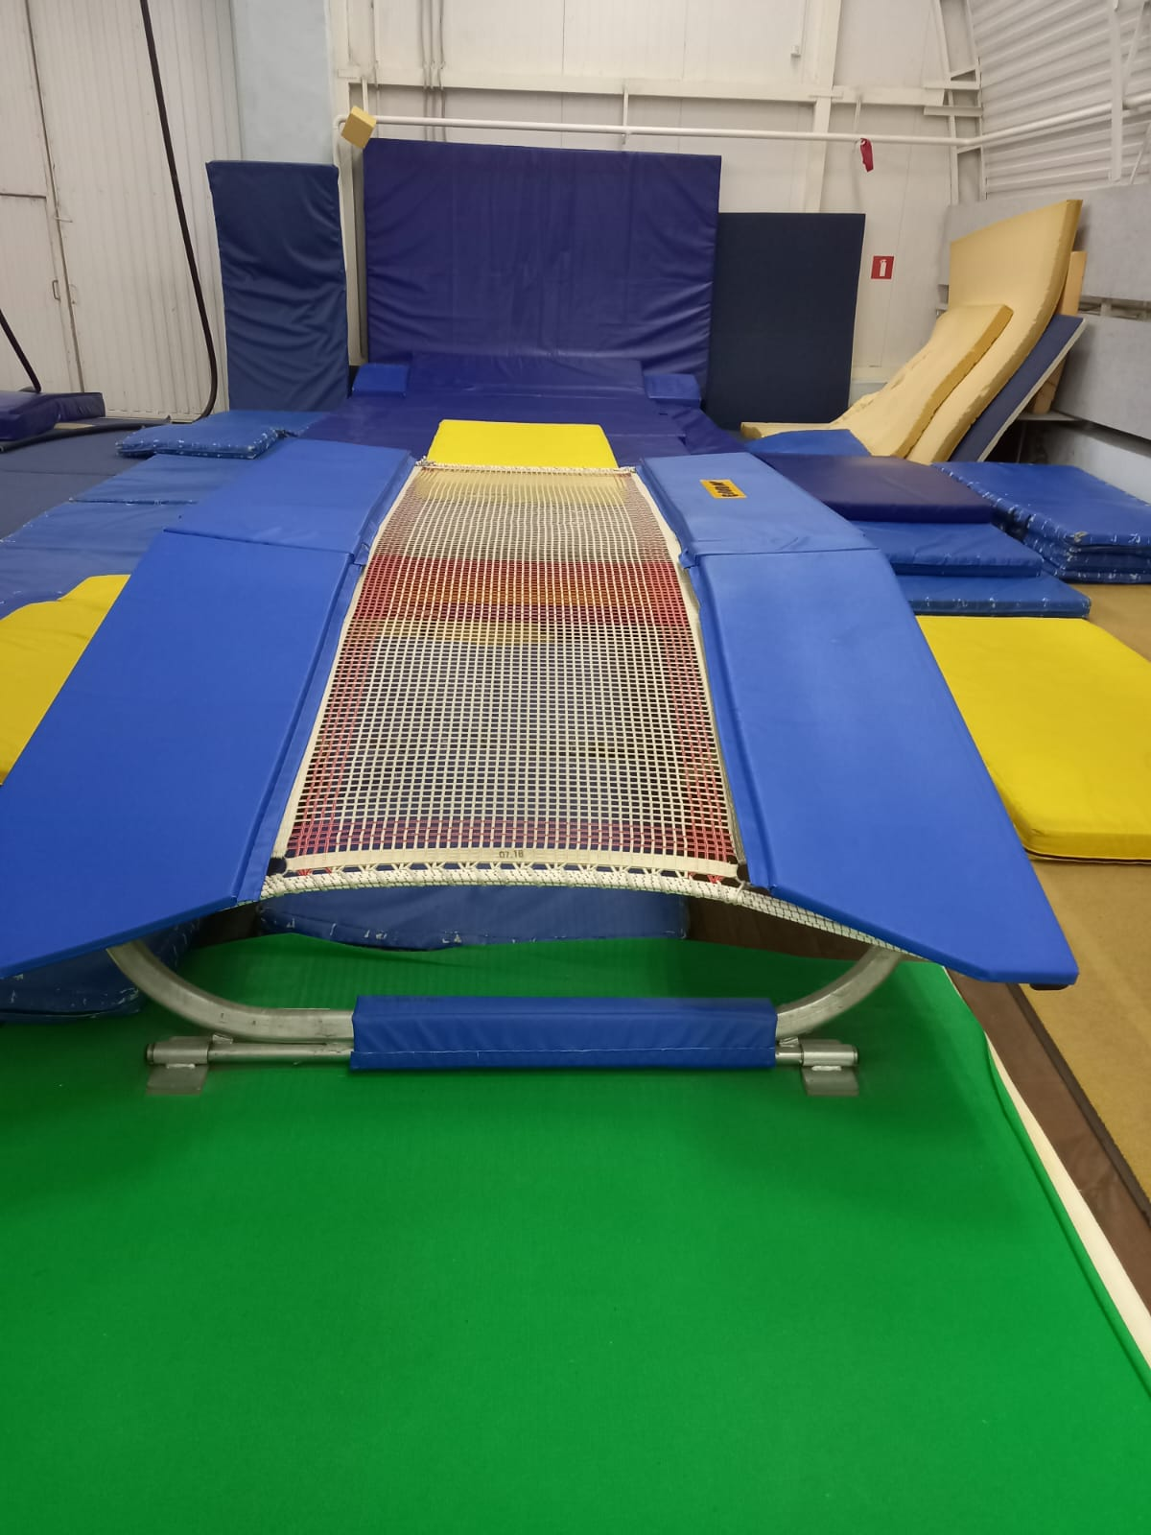
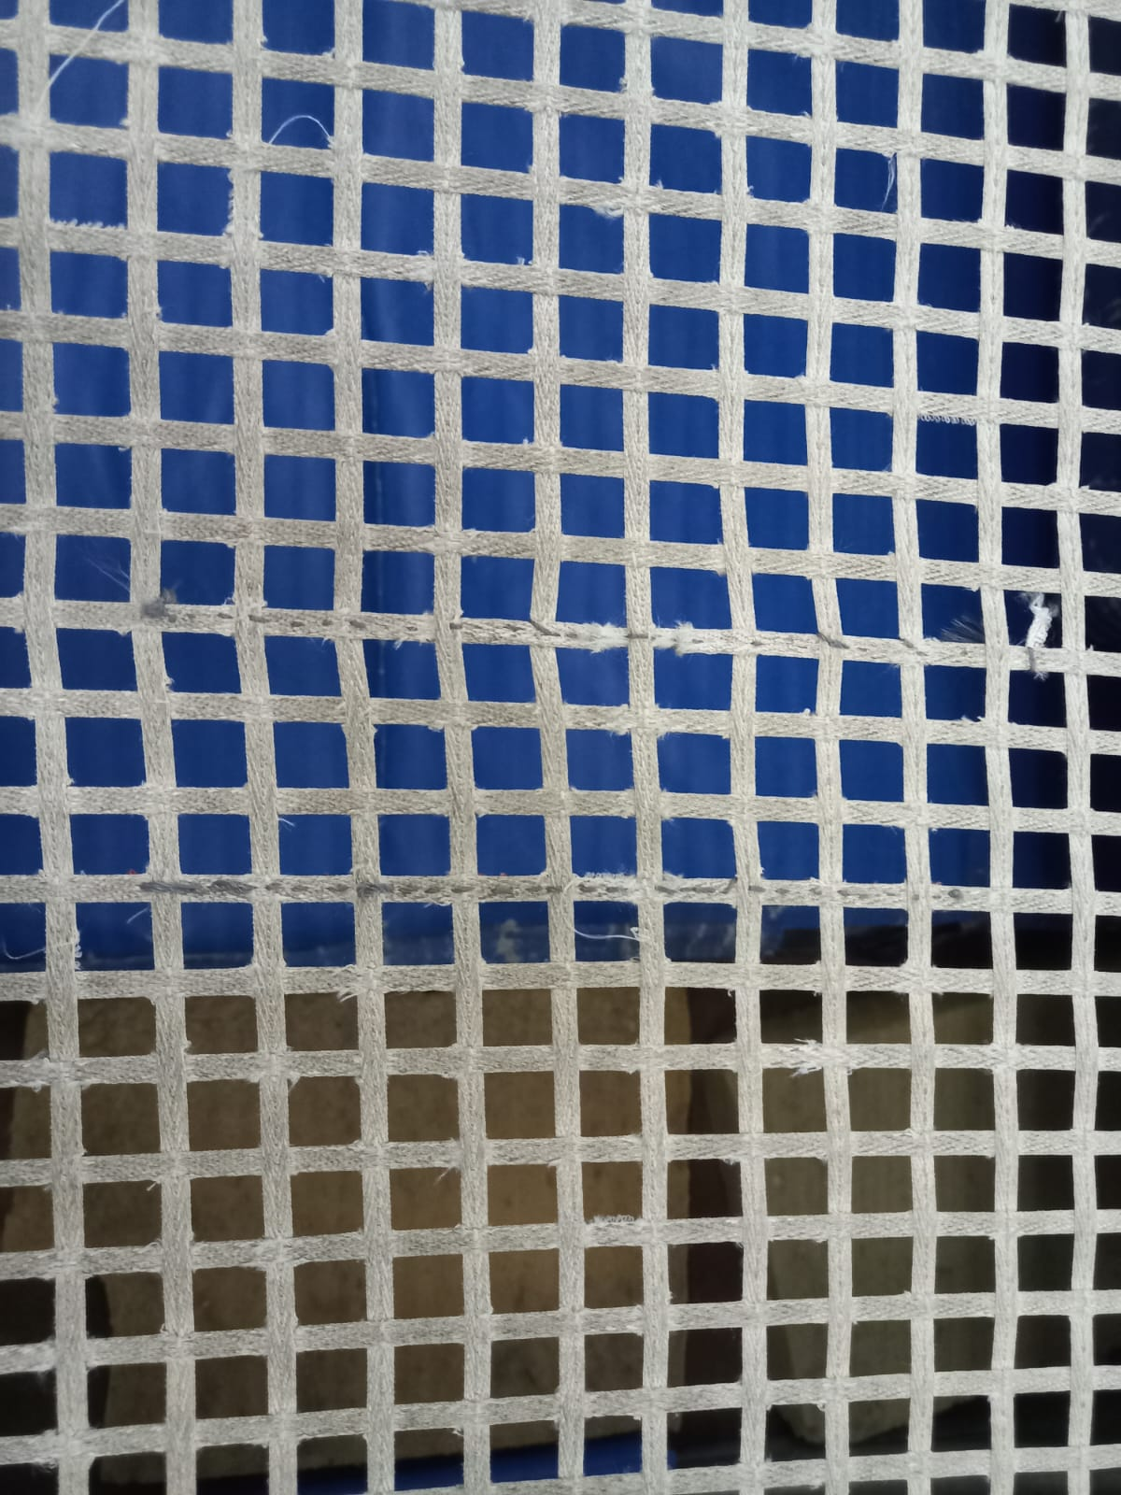
Вид в настоящее время
МИНИТРАМП
СЕТКА

Slide 4
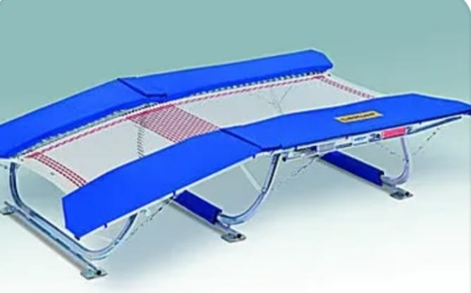
Вид после замены. Сетка для ДМТ соревновательная. Тесьма 6 мм. Размер 292х92 см.Евротрамп.

